Slide 1
2章
衣生活

Slide 2
11 YOU はどうして知らないの？
衣服の構成

Slide 3
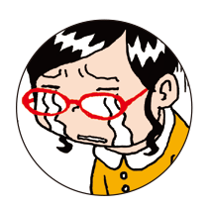
【ミホ・29歳】
ミホ（フリーアナウンサー）が外国人観光客に、東京に来た理由をインタビューしています。

Slide 4
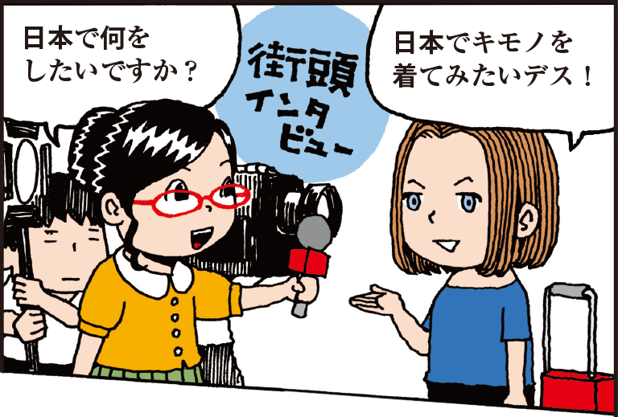

Slide 5
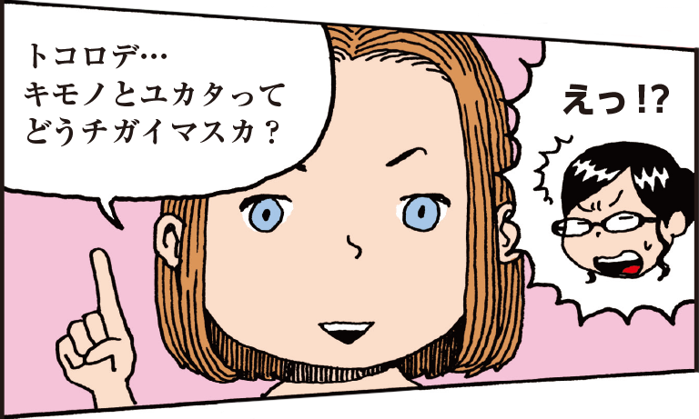

Slide 6
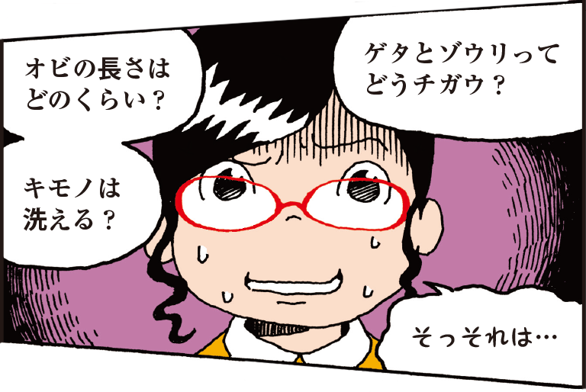

Slide 7
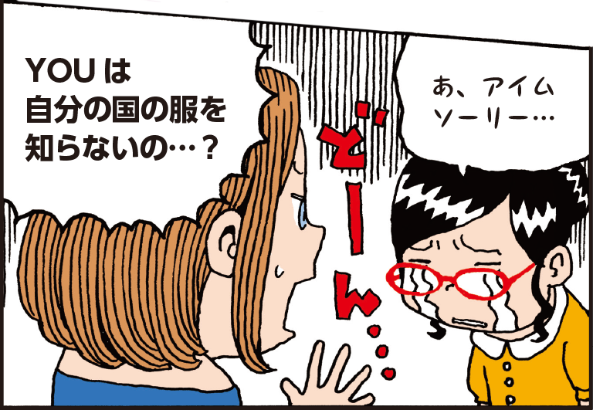

Slide 8
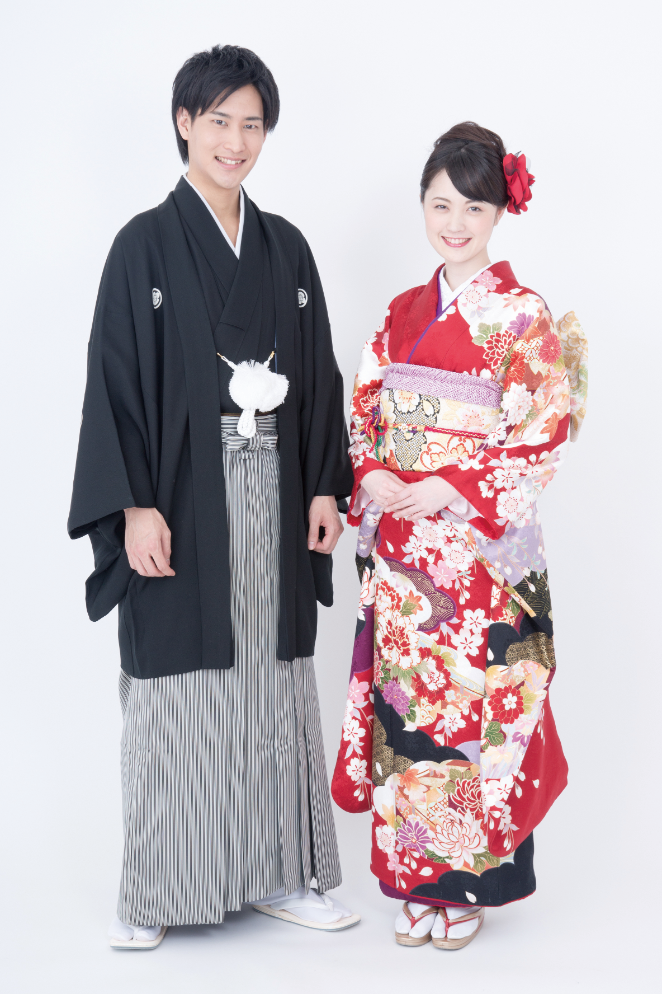
考えよう！ 話し合おう！
あなたは和服のことを、どのくらい知っている？
海外からのお客さんに「Kimono のことを教えてください」と質問されたと想定して、わかりやすく説明をしてみよう。

Slide 9
キーワード①
日本の伝統的な衣服。
西洋に起源を持つ衣服は 洋服 と呼ぶ。
和服

Slide 10
和服
⇒日本独自の伝統文化であり、
染め や 織り、模様や柄の
美しさ、技術の高さなどから
海外でも kimono として知られ
ている。

Slide 11
衣服の構成
キーワード②
布を曲線で裁断し、曲線縫いによって立体的に成形する。
立体構成
布を直線で裁断し、
直線縫いにより仕立てる。
平面構成

Slide 12
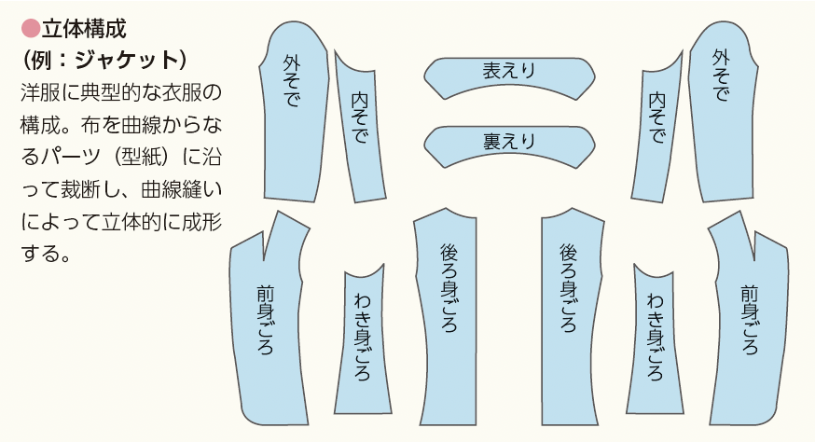
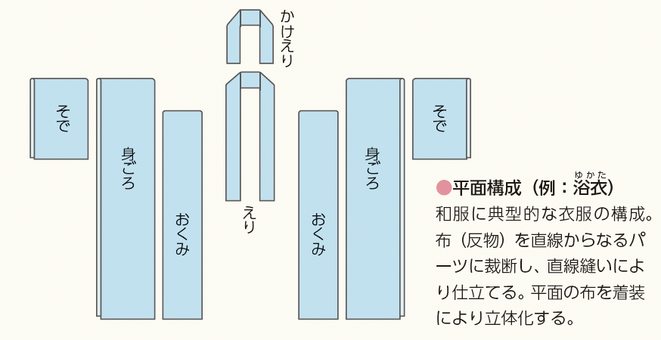

Slide 13

やってみよう！ 【ワーク 1 】
和服の長所をあげてみよう。
和服の短所をあげてみよう。

Slide 14
考えてみよう！ 【ワーク 2 】
あなたが和服を着たい場面は？
その理由は？
例）・二十歳のつどい
・お正月 ・花火大会 ・夏祭り
・演劇鑑賞 ・旅館（ホテル）・卒業式
・結婚式（自分の、親族の、友達の）など

Slide 15

やってみよう！ 【ワーク 3 】
海外の民族衣装について
調べてまとめてみよう。

Slide 16
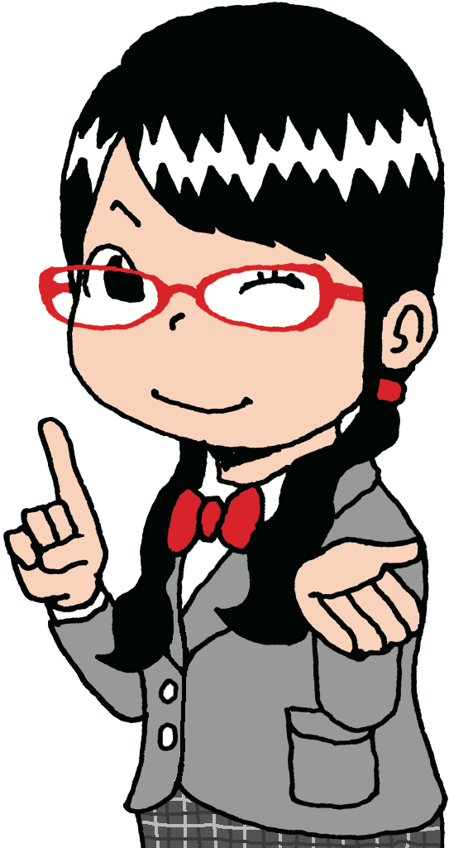
おわりに
和服の未来を考えてみよう
着物市場は縮小傾向である。日本の伝統を未来に受け継ぐために、自分にできることを考えてみよう。

